Slide 1

Análisis Climático Automatizado con Python
Elaborado por: Carlos Quishpe
cquishpe@espol.edu.ec

Slide 2

Análisis Climático Automatizado con Python
Introducción
• Proyecto realizado en Jupyter Notebook utilizando Python.
Carlos Quishpe
Presentación
1
Ing. Carlos P. Quishpe O. M.Sc.

Slide 3
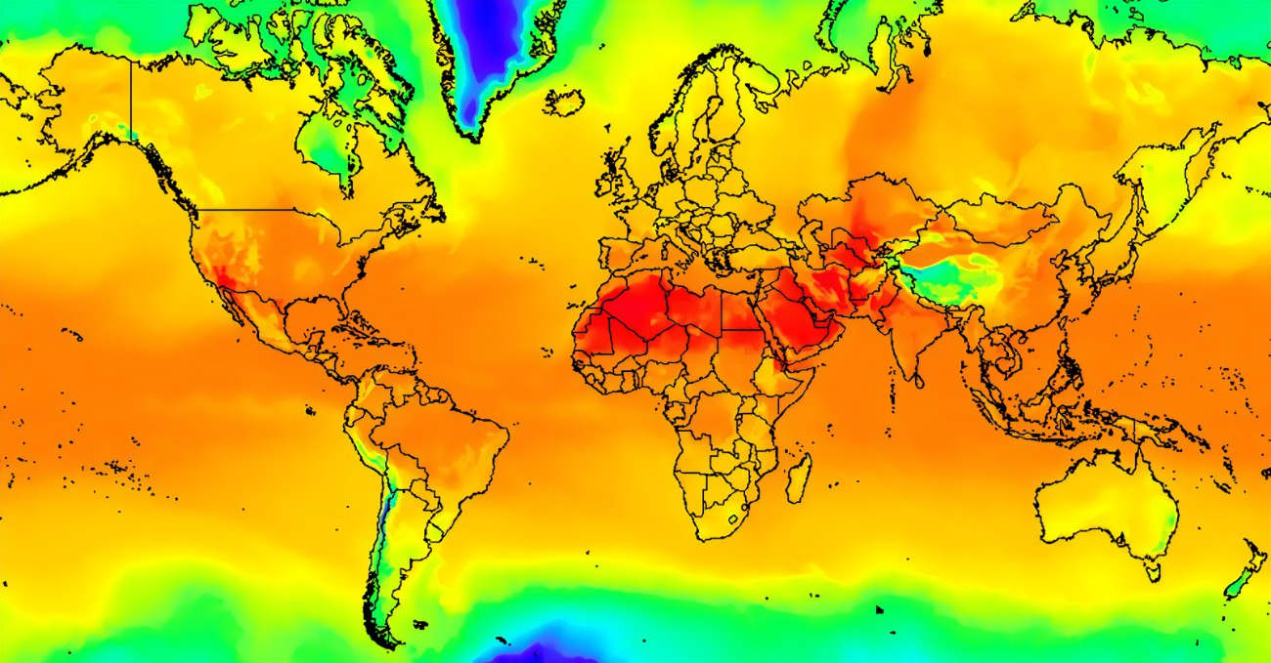
Análisis Climático Automatizado con Python
Introducción
• Proyecto realizado en Jupyter Notebook utilizando Python.
• Objetivo: Automatizar el análisis de datos climáticos.
Carlos Quishpe
Presentación
1
Ing. Carlos P. Quishpe O. M.Sc.

Slide 4

Análisis Climático Automatizado con Python
Introducción
• Proyecto realizado en Jupyter Notebook utilizando Python.
• Objetivo: Automatizar el análisis de datos climáticos.
• Herramientas: numpy, pandas, matplotlib, seaborn, etc.
Carlos Quishpe
Presentación
1
Ing. Carlos P. Quishpe O. M.Sc.

Slide 5


Análisis Climático Automatizado con Python
Descripción del Conjunto de Datos
• Dataset: Weather_Data.csv
Carlos Quishpe
Presentación
1
Ing. Carlos P. Quishpe O. M.Sc.

Slide 6
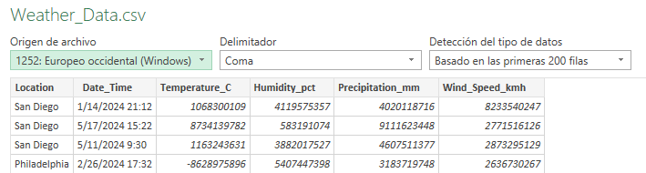
Análisis Climático Automatizado con Python
Descripción del Conjunto de Datos
• Dataset: Weather_Data.csv
• Variables: Fecha, Temperatura, Humedad, Precipitación, Velocidad del viento, etc.
Carlos Quishpe
Presentación
1
Ing. Carlos P. Quishpe O. M.Sc.

Slide 7


Análisis Climático Automatizado con Python
Limpieza y Preparación de Datos
• Se eliminaron duplicados.
Carlos Quishpe
Presentación
1
Ing. Carlos P. Quishpe O. M.Sc.

Slide 8

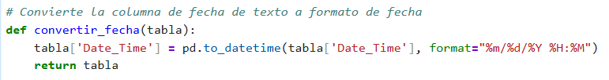
Análisis Climático Automatizado con Python
Limpieza y Preparación de Datos
• Se eliminaron duplicados.
• Se convirtieron fechas al formato datetime.
Carlos Quishpe
Presentación
1
Ing. Carlos P. Quishpe O. M.Sc.

Slide 9
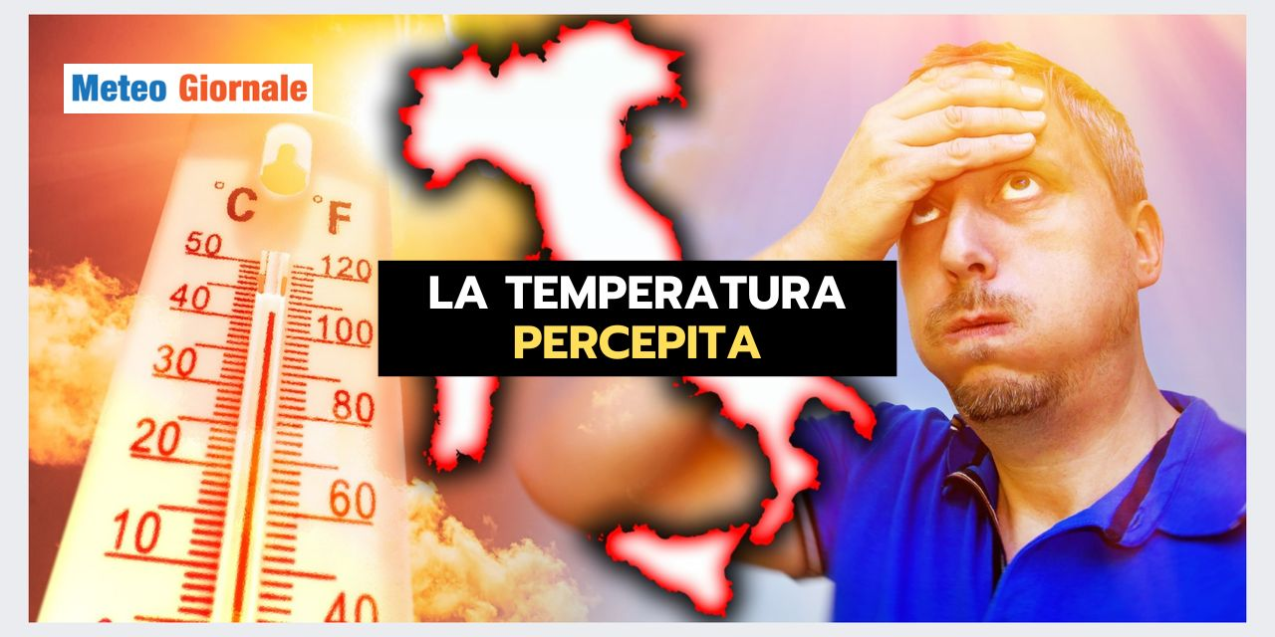
Análisis Climático Automatizado con Python
Limpieza y Preparación de Datos
• Se eliminaron duplicados.
• Se convirtieron fechas al formato datetime.
• Se creó una columna de Temperatura percibida.
Carlos Quishpe
Presentación
1
Ing. Carlos P. Quishpe O. M.Sc.

Slide 10

Análisis Climático Automatizado con Python
Limpieza y Preparación de Datos
• Se eliminaron duplicados.
• Se convirtieron fechas al formato datetime.
• Se creó una columna de Temperatura percibida..
• Se generaron columnas para mes y año.
Carlos Quishpe
Presentación
1
Ing. Carlos P. Quishpe O. M.Sc.

Slide 11
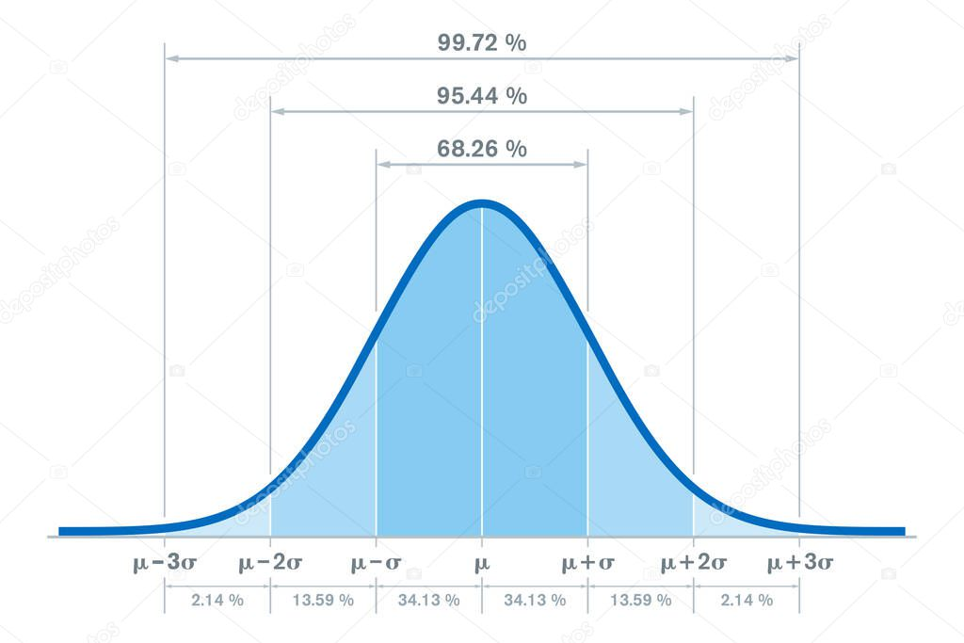
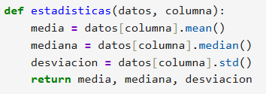
Análisis Climático Automatizado con Python
Análisis Estadístico
• Cálculo de media, mediana y desviación estándar.
Carlos Quishpe
Presentación
1
Ing. Carlos P. Quishpe O. M.Sc.

Slide 12
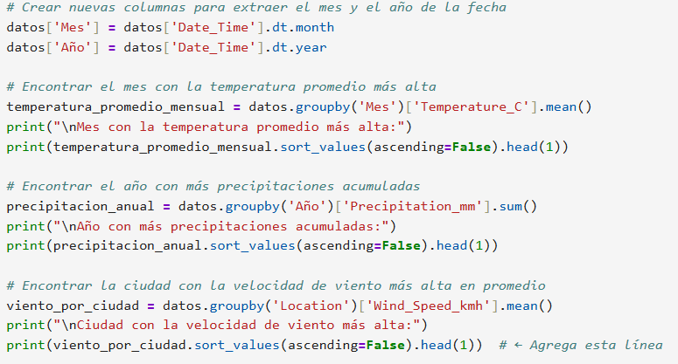
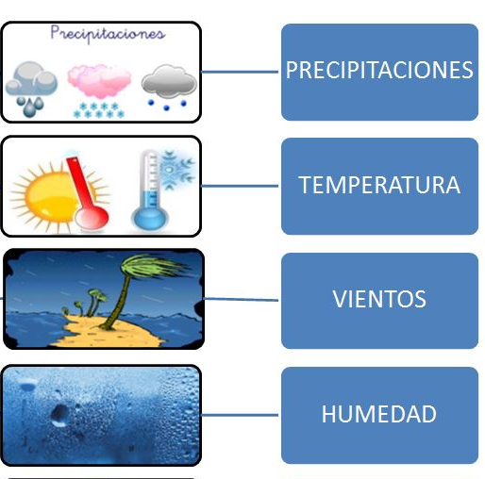
Análisis Climático Automatizado con Python
Análisis Estadístico
• Cálculo de media, mediana y desviación estándar.
• Variables analizadas: Temperatura, Humedad, Precipitación y Viento.
Carlos Quishpe
Presentación
1
Ing. Carlos P. Quishpe O. M.Sc.

Slide 13
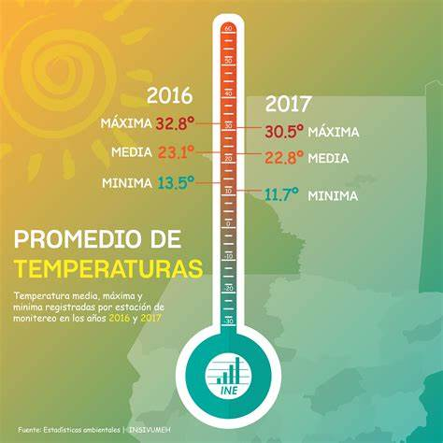
Análisis Climático Automatizado con Python
Resultados
Temperatura promedio:
Temperatura media: 14.78 °C
Mediana: 14.78 °C
Desviación estándar: 14.48 °C
El mes más cálido fue mayo, con una temperatura promedio de 15.04 °C.
Carlos Quishpe
Presentación
1
Ing. Carlos P. Quishpe O. M.Sc.

Slide 14
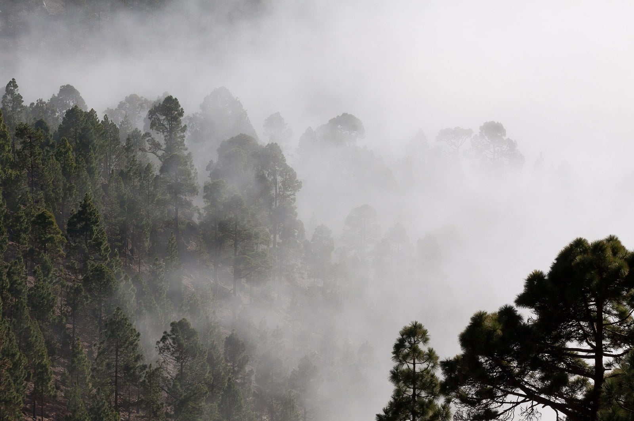
Análisis Climático Automatizado con Python
Resultados
Humedad relativa:
Humedad media: 60.02 %
Mediana: 60.02 %
Desviación estándar: 17.32 %
Carlos Quishpe
Presentación
1
Ing. Carlos P. Quishpe O. M.Sc.

Slide 15
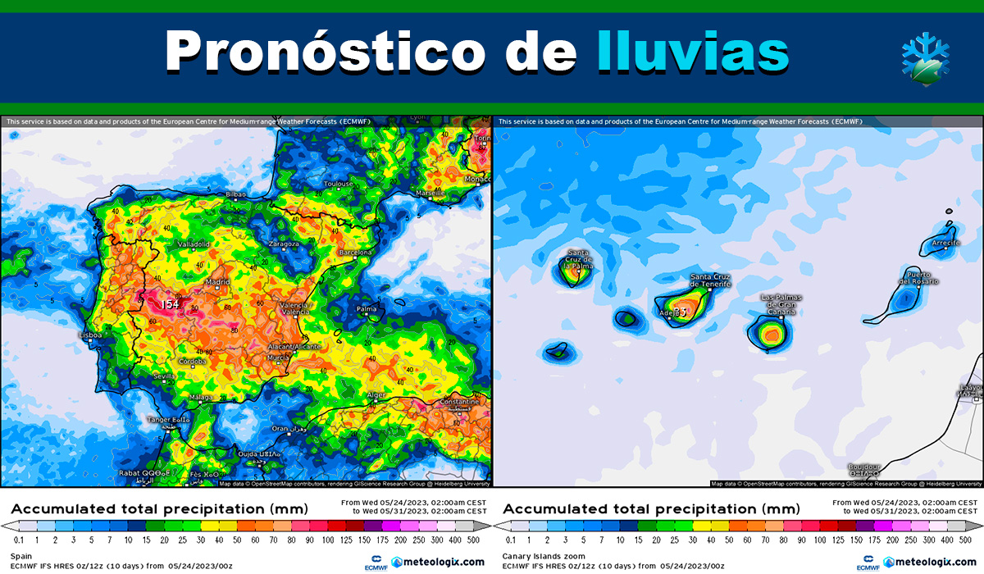
Análisis Climático Automatizado con Python
Resultados
Precipitación acumulada:
Precipitación media: 5.11 mm
Mediana: 5.11 mm
Desviación estándar: 2.95 mm
El año más lluvioso fue 2024, con un total acumulado de 5.11 millones de milímetros.
Carlos Quishpe
Presentación
1
Ing. Carlos P. Quishpe O. M.Sc.

Slide 16

Análisis Climático Automatizado con Python
Resultados
Velocidad del viento:
Velocidad promedio: 15.00 km/h
Mediana: 14.99 km/h
Desviación estándar: 8.66 km/h
La ciudad con mayor velocidad promedio fue San Diego con 15.04 km/h.
Carlos Quishpe
Presentación
1
Ing. Carlos P. Quishpe O. M.Sc.

Slide 17
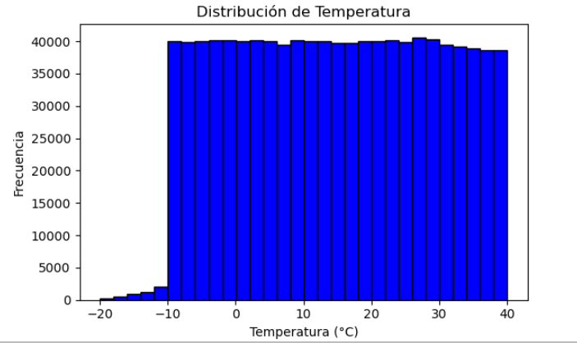
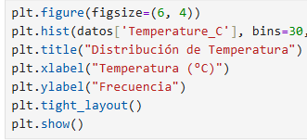
Análisis Climático Automatizado con Python
Visualización de Datos
• Histograma que muestra la distribución de frecuencias
Carlos Quishpe
Presentación
1
Ing. Carlos P. Quishpe O. M.Sc.

Slide 18
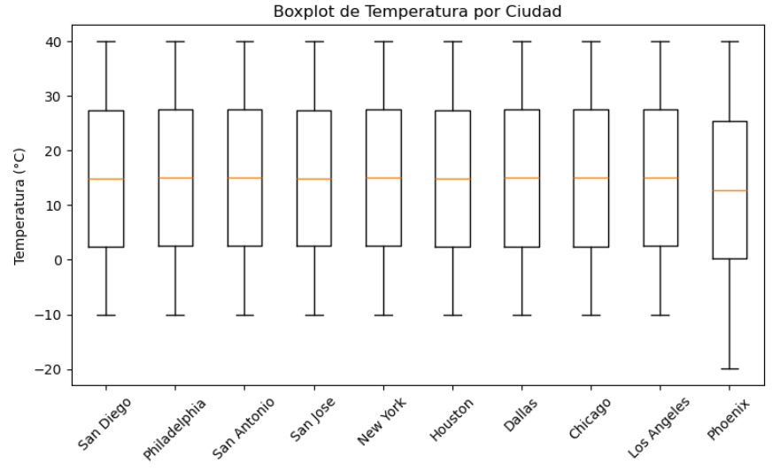
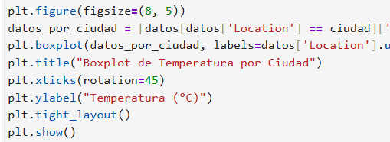
Análisis Climático Automatizado con Python
Visualización de Datos
• Histograma que muestra la distribución de frecuencias
• Gráficos de caja (boxplots) por ciudad.
Carlos Quishpe
Presentación
1
Ing. Carlos P. Quishpe O. M.Sc.

Slide 19
Análisis Climático Automatizado con Python
Visualización de Datos
• Histograma que muestra la distribución de frecuencias
• Gráficos de caja (boxplots) por ciudad.
Este gráfico permite observar:
Mediana (línea central): valor típico o central de la temperatura.
Caja (Q1 a Q3): representa el 50% central de los datos.
Bigotes: muestran el rango sin contar los valores atípicos.
Outliers: posibles puntos fuera del rango normal.
Carlos Quishpe
Presentación
1
Ing. Carlos P. Quishpe O. M.Sc.

Slide 20
Análisis Climático Automatizado con Python
Visualización de Datos
• Histograma que muestra la distribución de frecuencias
• Gráficos de caja (boxplots) por ciudad.
Principales observaciones:
La mediana de temperatura es similar entre ciudades (~15 °C).
Phoenix muestra una mayor dispersión, alcanzando temperaturas por debajo de -20 °C.
Los Ángeles, Dallas y Houston tienen distribuciones más equilibradas.
Carlos Quishpe
Presentación
1
Ing. Carlos P. Quishpe O. M.Sc.

Slide 21
Análisis Climático Automatizado con Python
Visualización de Datos
• Histograma que muestra la distribución de frecuencias
• Gráficos de caja (boxplots) por ciudad.
Este análisis gráfico facilita comparar el comportamiento térmico y detectar variaciones extremas entre distintas regiones.
Carlos Quishpe
Presentación
1
Ing. Carlos P. Quishpe O. M.Sc.

Slide 22
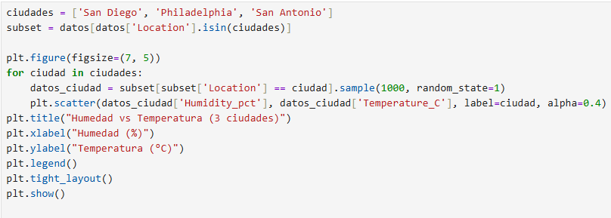
Análisis Climático Automatizado con Python
Visualización de Datos
• Histograma que muestra la distribución de frecuencias
• Gráficos de caja (boxplots) por ciudad.
• Gráficos de dispersión (scatter plots) entre variables.
Carlos Quishpe
Presentación
1
Ing. Carlos P. Quishpe O. M.Sc.

Slide 23
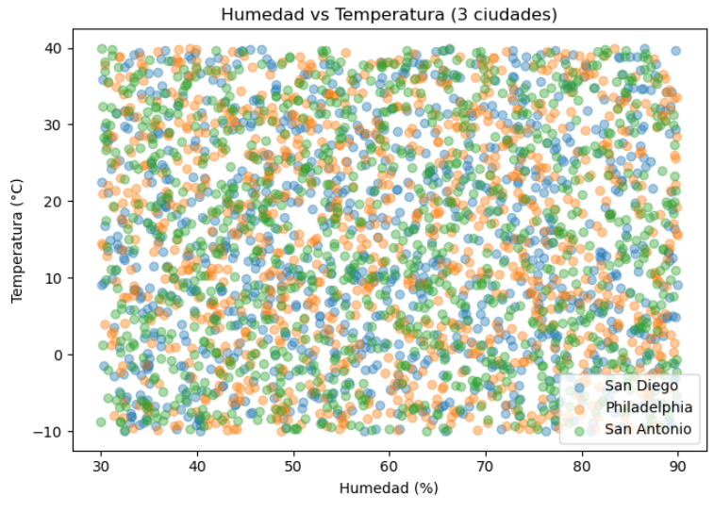
Análisis Climático Automatizado con Python
Resultados: Dispersión Humedad vs Temperatura (3 ciudades)
Se presenta un gráfico de dispersión que muestra la relación entre:
Humedad relativa (%)
Temperatura (°C) para las ciudades: San Diego, Philadelphia y San Antonio.
Carlos Quishpe
Presentación
1
Ing. Carlos P. Quishpe O. M.Sc.

Slide 24
Análisis Climático Automatizado con Python
Objetivo:
Explorar posibles patrones o relaciones entre estas dos variables climáticas.
Carlos Quishpe
Presentación
1
Ing. Carlos P. Quishpe O. M.Sc.

Slide 25
Análisis Climático Automatizado con Python
Observaciones:
La mayoría de datos se concentran entre 30 % y 90 % de humedad.
La temperatura varía ampliamente: de -10 °C hasta +40 °C.
No hay una relación lineal clara: la temperatura no depende solo de la humedad.
San Antonio tiene más datos, lo que hace que su color (verde) predomine visualmente.
Carlos Quishpe
Presentación
1
Ing. Carlos P. Quishpe O. M.Sc.

Slide 26
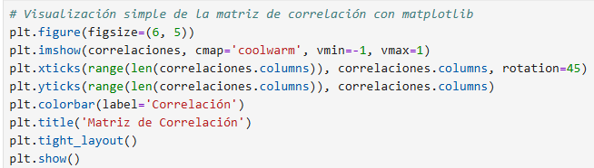
Análisis Climático Automatizado con Python
Visualización de Datos
• Histograma que muestra la distribución de frecuencias
• Gráficos de caja (boxplots) por ciudad.
• Gráficos de dispersión (scatter plots) entre variables.
• Matriz de correlación para explorar relaciones.
Carlos Quishpe
Presentación
1
Ing. Carlos P. Quishpe O. M.Sc.

Slide 27
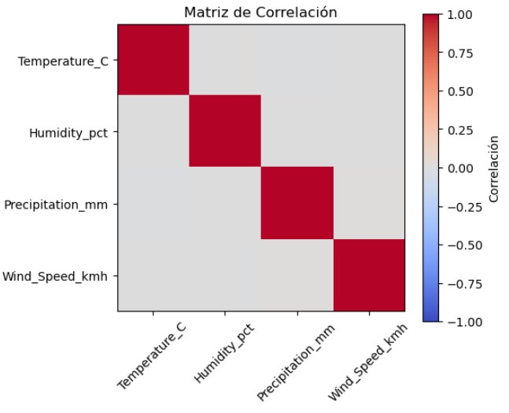
Análisis Climático Automatizado con Python
Resultados: Matriz de Correlación
Se presenta una matriz de correlación entre las principales variables climáticas del conjunto de datos:
Temperature_C (Temperatura)
Humidity_pct (Humedad)
Precipitation_mm (Precipitación)
Wind_Speed_kmh (Velocidad del viento)
Carlos Quishpe
Presentación
1
Ing. Carlos P. Quishpe O. M.Sc.

Slide 28
Análisis Climático Automatizado con Python
Objetivo:
Identificar posibles relaciones lineales entre las variables.
Carlos Quishpe
Presentación
1
Ing. Carlos P. Quishpe O. M.Sc.

Slide 29
Análisis Climático Automatizado con Python
Observaciones:
La diagonal principal muestra una correlación perfecta (1.0), ya que cada variable se correlaciona consigo misma.
No se observan correlaciones fuertes entre diferentes variables (los valores fuera de la diagonal están cerca de 0).
Esto indica que las variables son en su mayoría independientes entre sí, al menos desde una perspectiva lineal.
Carlos Quishpe
Presentación
1
Ing. Carlos P. Quishpe O. M.Sc.

Slide 30
Análisis Climático Automatizado con Python
Conclusiones:
Se logró automatizar el proceso de carga, limpieza, análisis y visualización del conjunto de datos climáticos utilizando funciones y bucles en Python. Esto facilitó una estructura de código reutilizable y ordenada.
Carlos Quishpe
Presentación
1
Ing. Carlos P. Quishpe O. M.Sc.

Slide 31
Análisis Climático Automatizado con Python
Conclusiones:
Se logró automatizar el proceso de carga, limpieza, análisis y visualización del conjunto de datos climáticos utilizando funciones y bucles en Python. Esto facilitó una estructura de código reutilizable y ordenada.
2. Las estadísticas descriptivas permitieron conocer la tendencia central y la dispersión de variables como temperatura, humedad, precipitación y velocidad del viento. Por ejemplo, se encontró que la temperatura media fue de aproximadamente 14.78 °C, con una humedad relativa promedio del 60.02%.
Carlos Quishpe
Presentación
1
Ing. Carlos P. Quishpe O. M.Sc.

Slide 32
Análisis Climático Automatizado con Python
Conclusiones:
Se logró automatizar el proceso de carga, limpieza, análisis y visualización del conjunto de datos climáticos utilizando funciones y bucles en Python. Esto facilitó una estructura de código reutilizable y ordenada.
2. Las estadísticas descriptivas permitieron conocer la tendencia central y la dispersión de variables como temperatura, humedad, precipitación y velocidad del viento. Por ejemplo, se encontró que la temperatura media fue de aproximadamente 14.78 °C, con una humedad relativa promedio del 60.02%.
3. El mes con mayor temperatura promedio fue mayo.
El año con mayor acumulación de precipitaciones fue 2024.
La ciudad con mayor velocidad de viento promedio fue San Diego.
Carlos Quishpe
Presentación
1
Ing. Carlos P. Quishpe O. M.Sc.

Slide 33
Análisis Climático Automatizado con Python
Recomendaciones
• Incluir validación de valores atípicos.
Carlos Quishpe
Presentación
1
Ing. Carlos P. Quishpe O. M.Sc.

Slide 34
Análisis Climático Automatizado con Python
Recomendaciones
• Incluir validación de valores atípicos.
• Ampliar el conjunto de variables climáticas: Para enriquecer futuros análisis, se sugiere incorporar nuevas variables como:
Presión atmosférica
Índice UV
Radiación solar
Carlos Quishpe
Presentación
1
Ing. Carlos P. Quishpe O. M.Sc.

Slide 35
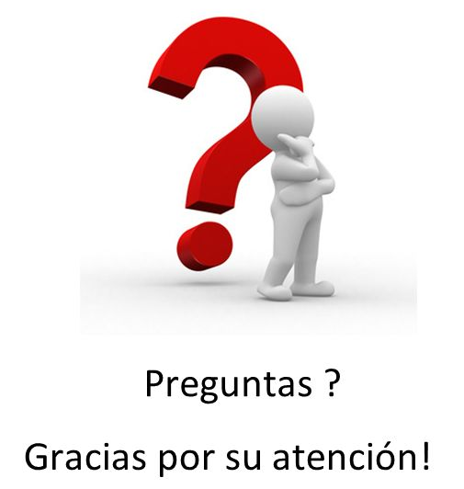
Análisis Climático Automatizado con Python
Carlos Quishpe
Presentación
1
Ing. Carlos P. Quishpe O. M.Sc.

